Slide 1
Formation Coach

Slide 2
Dimanche 18/12/22
14 Accueil
14:20 Interventions
15:40 Pause
16 Interventions
17:20 Questions/Réponses

Slide 3
Dimanche 8/1/23
9 Accueil
9:20 Interventions
10:40 Pause
11 Interventions
12:20 Questions/Réponses

Slide 4
accueil
BONJOUR et MERCI à vous toutes et tous,
Votre présence témoigne de notre intérêt commun pour le JUDO plus particulièrement pour la compétition.
Sachant que nous venons d’horizons différents, que nos compétences sont diverses et peut-être aussi notre vision du JUDO, cette formation est l’opportunité de créer un lieu de RENCONTRES et d’ÉCHANGES afin de mieux se connaître, d’appréhender ensemble le métier de coach judo, de nous FÉDÉRER et d’ainsi générer une philosophie et un langage communs.

Slide 5
accueil
Tout d’abord clarifions les concepts suivants : coacher, entrainer.
Selon Marc Leveque, psychologue du sport :
ENTRAINER c’est
Développer les qualités requises pour progresser ;
Structurer méthodiquement les contenus des entraînements en se situant du côté des savoirs référenciés.
COACHER se définit
par un rapport plus étroit avec la production de performance et la compétition.
Par l’observation, l’analyse et la correction, c’est
Tenter de gérer la COMPLEXITÉ ;
Faire des paris sur les STRATÉGIES ;
Assumer les RISQUES.

Slide 6
tour de la singularité de l’athlète
JUDOka·te
Expert JUDO
Respect Bienveillance
Bien-être
Intégrité physique
Psychologie
Projet sportif
Déroulement Règlement
Processus
Grâce à nos INTERVENANTS, nous allons nous arrêter un court instant sur certaines facettes :

Slide 7
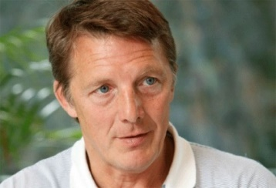
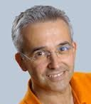
Presentation
« Coacher, c’est être expert de sa discipline » | Robert Van de Wall
« Coacher, c’est être bienveillant et respecter le bien-être de chacun » | Jean Sadouni

Slide 8
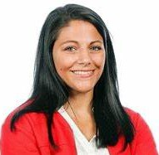
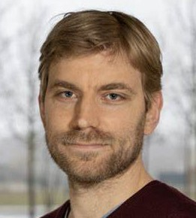
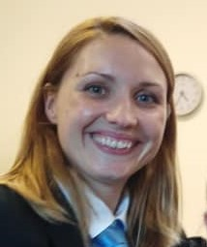
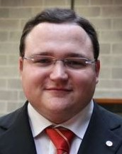
Presentation
« Coacher, c’est intégrer la facette psychologique » | Damien Brévers Anne Sophie Jura
« Coacher, c’est avoir une connaissance pointue du déroulement et du règlement des compétitions » | Henri-Nicolas Renders Marie Luisi

Slide 9
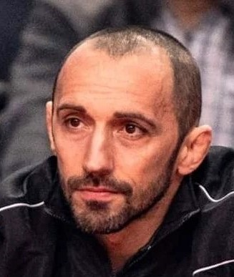
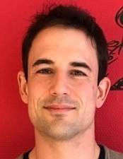
Presentation
« Coacher, c’est être au clair avec l’exigence attendue en termes de processus et non de performance » | Frédéric Georgery
« Coacher, c’est être au clair avec les projets sportifs de chacun » | Damien Bomboir

Slide 10
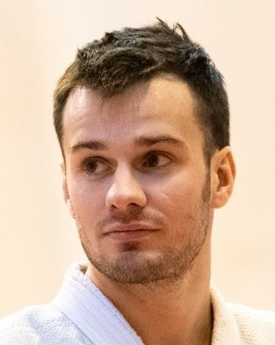
Presentation
« Coacher, c’est préserver l’intégrité physique et le bien-être de l’athlète » | Nicolas Plomb

Slide 11
Questions
Tout au long des interventions, vous pouvez poser vos questions EXCLUSIVEMENT sur le chat.
Vu le temps restreint que nous est imparti, certaines choisies parmi les plus pertinentes trouveront des réponses en FIN de séance.
Le SUPPORT de la formation sera à votre disposition pour aller plus loin dans la réflexion . Nous restons bien sur à votre disposition.
Par ces échanges, ce débat, nous allons tendre vers un discours COMMUN.

Slide 12
Pérennité
2023
2024
20X25
2026
Formation Générale
Formation Générale
Continue
Formation Générale
Continue
Formation Générale
Continue
Abord de facettes de manière plus développée
Abord de facettes de manière plus développée
Abord de facettes de manière plus développée
Consciente de la brièveté des explications, la formation EVOLUERA au long des années

Slide 13
2. Questions/Réponses
Quelques questions choisies
parmi les pertinentes relevées dans le chat

Slide 14
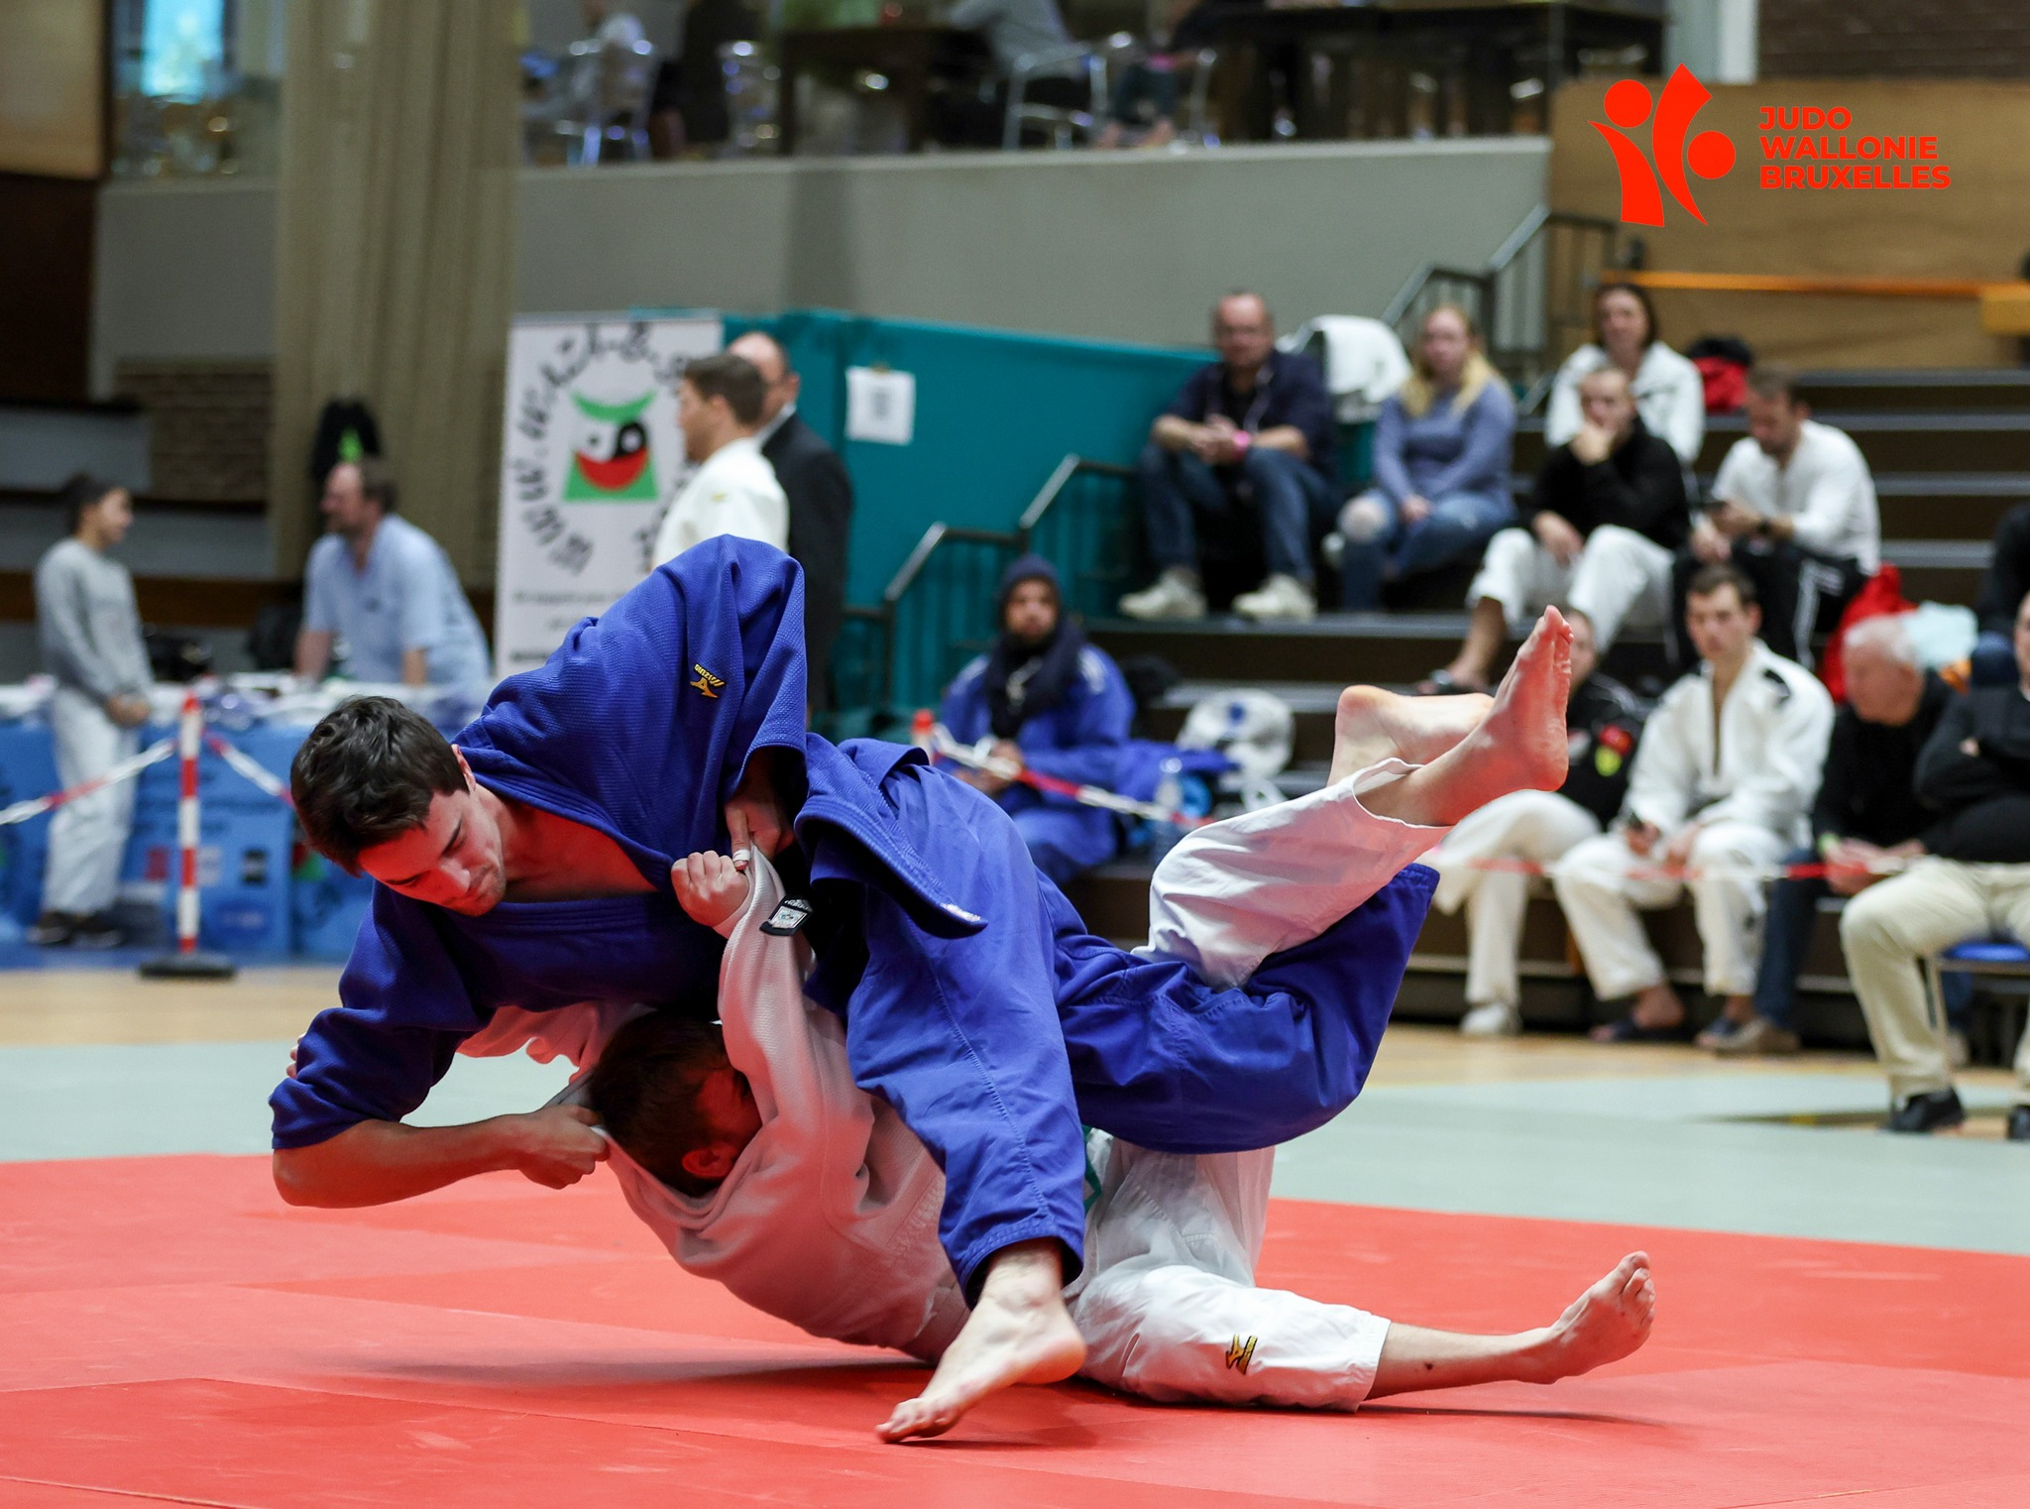
Merci !
Des questions sans réponse ?
Nous sommes à votre écoute.
info@ffbjudo.be
FFBJudo - Le judo, une voie pour la vie

